Slide 1
The infinitive
How to link infinitive to verbs,
nouns and adjectives.

Slide 2
Direct link with a verb
When two verbs follow each other, the second one is in the infinitive. This is true in all tenses.
e.g.: j’aime aller au cinéma.
J’aurais aimé aller au cinéma.

Slide 3
Here are the verbs most comonly affected by this rule:
Adorer,
aimer(mieux/bien),
aller,
compter,
désirer,
détester,
devoir,
espérer,
faillir,
faire(2),
falloir(1),
pouvoir,
préférer,
savoir,
sembler,
valoir mieux(1),
vouloir.

Slide 4
Notes 1 and 2
1)Falloir and valoir mieux are irregular impersonal verbs and only used with ‘il’.
E.g. il faut manger sain.
Il vaut mieux faire attention.
(2) There are some special constructions with the verb faire:
To make someone do something
Faire peur
faire pleurer
faire rire
To have something done
Se faire couper les cheveux
se faire mal
se faire beau/belle
In cooking:
Faire chauffer/cuire/boullir/refroidir
Faire construire/batir

Slide 5
Linked by à
Verbs:
Aider à
apprendre à
arriver à
commencer à
continuer à
Encourager à
hésiter à
inviter à
se mettre à
passer le temps à
se preparer à
réussir à
tarder à
Adjectives(used with être,paraître or sembler) Adjective will need to agree
Bon à
difficile à
facile à
impossible à
occupé à
prêt à
Nouns or adverbs
Le dernier à
le premier à
beaucoup à
quelque chose à

Slide 6
Linked by de
Verbs:
S’arrêter de
avoir besoin de
avoir peur de
décider de
essayer de
Empêcher de
être obligé de
finir de
offrir de
oublier de
Prier de
promettre de
refuser de
regretter de
Adjectives (used with être,paraître or sembler)adjectives will need to agree
Certain de
content de
enchanté de
étonné de
heureux de
obligé de
Nouns (oftern used with avoir)
Le droit de
l’occasion de
la permission de
le temps de

Slide 7
Kerboodle- Cybersociété

Slide 9
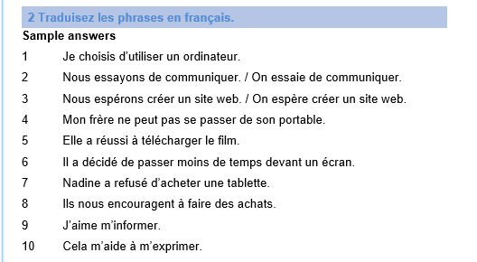

Slide 11
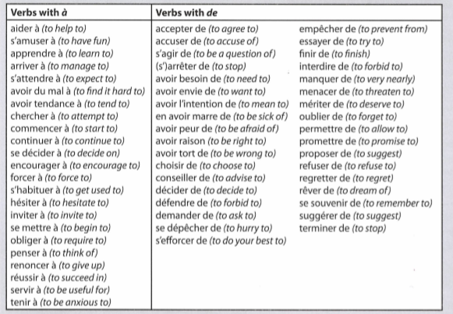
Liste à apprendre

Slide 12
***Attention….

